Slide 1
Exercise1
一家公司计划制造两种产品。已知各制造一件分别占用的设备A、设备B的时间、调试工序时间以及每天可用于这两种产品的时间、各出售一件时的获利情况，如下表所示。问这家公司应制造两种产品各多少件，使获取的利润最大。用单纯形算法求解。
项目 | 产品1 | 产品2 | 每天可用时间
设备A /h | 0 | 5 | 15
设备B /h | 6 | 2 | 24
调试工序 /h | 1 | 1 | 5
利润 /万元 | 2 | 1

Slide 2
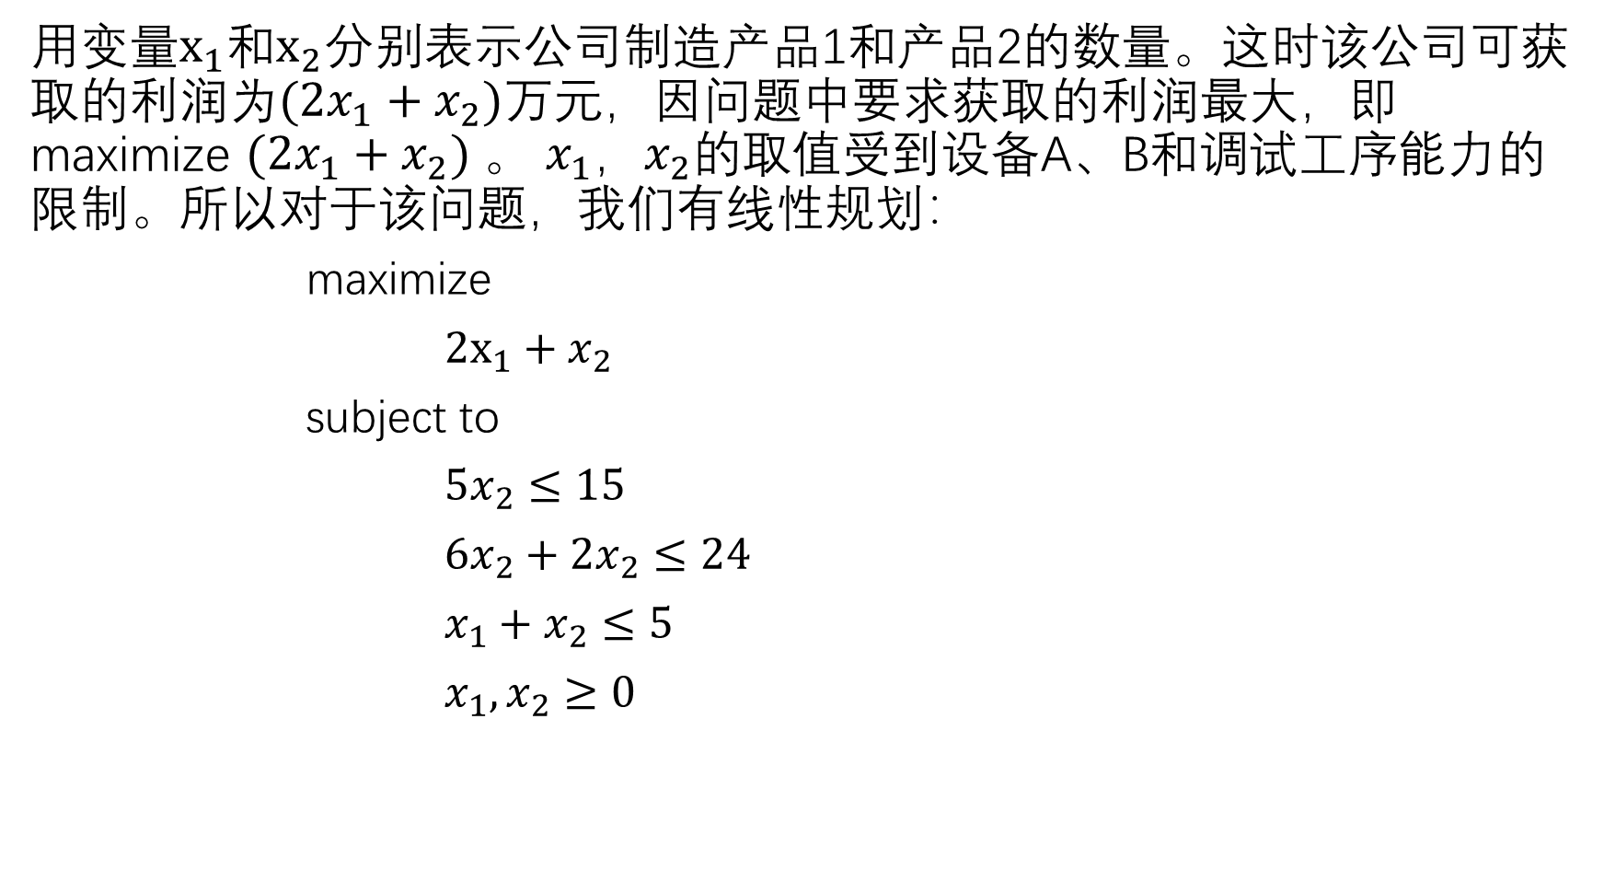
用变量$x_{1}和x_{2}$分别表示公司制造产品1和产品2的数量。这时该公司可获取的利润为$(2x_{1}+x_{2})$万元，因问题中要求获取的利润最大，即maximize $(2x_{1}+x_{2})$。 $x_{1}，x_{2}的$取值受到设备A、B和调试工序能力的限制。所以对于该问题，我们有线性规划：
maximize
$2x_{1}+x_{2}$
subject to
$5x_{2}≤15$
$6x_{2}+2x_{2}≤24$
$x_{1}+x_{2}≤5$
$x_{1}, x_{2}≥0$

Slide 3

松弛型：
maximize
$z=2x_{1}+x_{2}$
subject to
$x_{3}=15−5x_{2}$
$x_{4}=24−6x_{1}−2x_{2}$
$x_{5}=5−x_{1}− x_{2}$
Basic solution： ($\overline{x_{1}},\overline{x_{2}},\overline{x_{3}},\overline{x_{4}},\overline{x_{5}})=(0, 0, 15, 24, 5)$

Slide 4

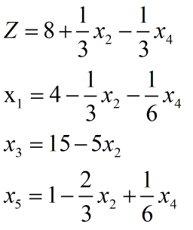

交换$x_{1}$和$x_{4}$：
线性规划如下：
New basic solution: ($\overline{x_{1}},\overline{x_{2}},\overline{x_{3}},\overline{x_{4}},\overline{x_{5}})=$(4, 0, 15, 0, 1)
Z=8

Slide 5

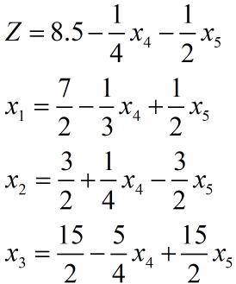

交换$x_{2}$和$x_{5}$：
线性规划如下：
New basic solution: ($\overline{x_{1}},\overline{x_{2}},\overline{x_{3}},\overline{x_{4}},\overline{x_{5}})=$($\frac{7}{2}$, $\frac{3}{2}$, $\frac{15}{2}$, 0, 0)
Z=8.5

Slide 6
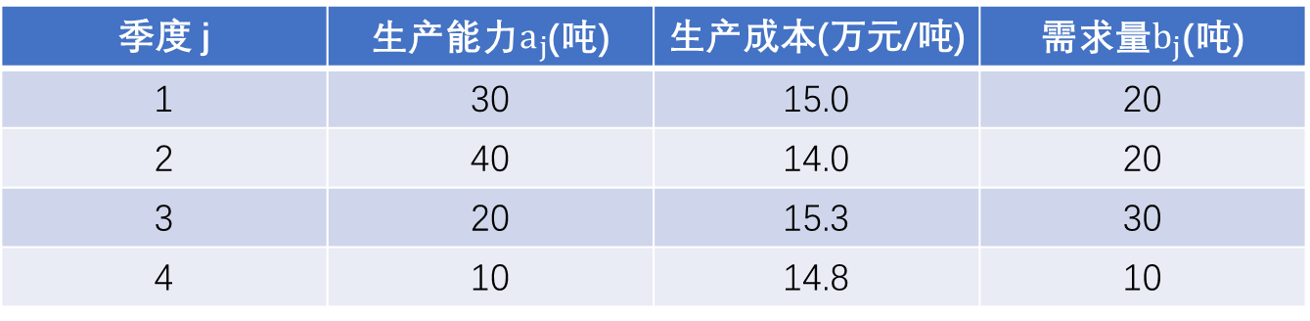
Exercise2
某公司根据合同，每个季度末向销售公司提供产品，有关信息如下表。若当季的产品过多，季末有积余，则一个季度每积压一吨产品需支付贮存费0.2万元。现该厂考虑最佳生产方案，使该厂在完成合同的情况下（且年末无积余），全年的生产费用最低。试对本问题定义三种不同形式的决策变量，从而从不同的途径来构建线性规划。
季度 j | 生产能力$a_{j}$(吨) | 生产成本(万元/吨) | 需求量$b_{j}$(吨)
1 | 30 | 15.0 | 20
2 | 40 | 14.0 | 20
3 | 20 | 15.3 | 30
4 | 10 | 14.8 | 10

Slide 7
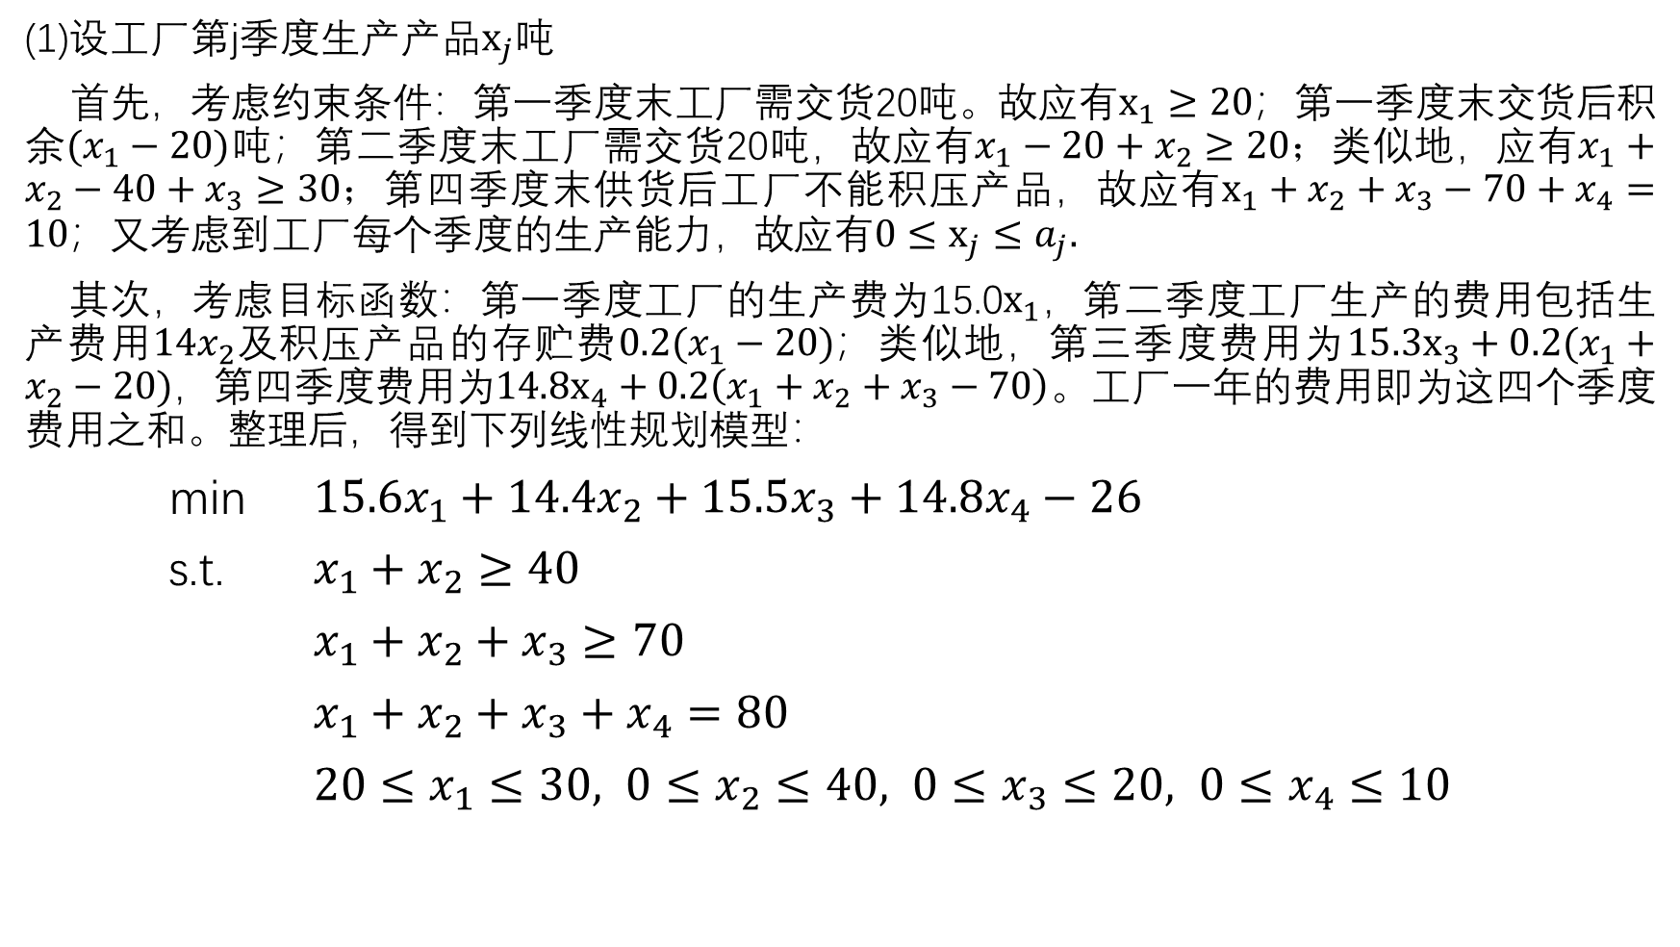
(1)设工厂第j季度生产产品$x_{j}$吨
首先，考虑约束条件：第一季度末工厂需交货20吨。故应有$x_{1}≥20$；第一季度末交货后积余$(x_{1}−20)$吨；第二季度末工厂需交货20吨，故应有$x_{1}−20+x_{2}≥20；$类似地，应有$x_{1}+x_{2}−40+x_{3}≥30；$第四季度末供货后工厂不能积压产品，故应有$x_{1}+x_{2}+x_{3}−70+x_{4}=10；$又考虑到工厂每个季度的生产能力，故应有$0≤x_{j}≤a_{j}.$
其次，考虑目标函数：第一季度工厂的生产费为15.0$x_{1}，$第二季度工厂生产的费用包括生产费用$14x_{2}及$积压产品的存贮费$0.2(x_{1}−20)；$类似地，第三季度费用为$15.3x_{3}+0.2(x_{1}+x_{2}−20)$，第四季度费用为$14.8x_{4}+0.2\left(x_{1}+x_{2}+x_{3}−70\right)。$工厂一年的费用即为这四个季度费用之和。整理后，得到下列线性规划模型：
min $15.6x_{1}+14.4x_{2}+15.5x_{3}+14.8x_{4}−26$
s.t. $x_{1}+x_{2}≥40$
$x_{1}+x_{2}+x_{3}≥70$
$x_{1}+x_{2}+x_{3}+x_{4}=80$
$20≤x_{1}≤30, 0≤x_{2}≤40, 0≤x_{3}≤20, 0≤x_{4}≤10$

Slide 8
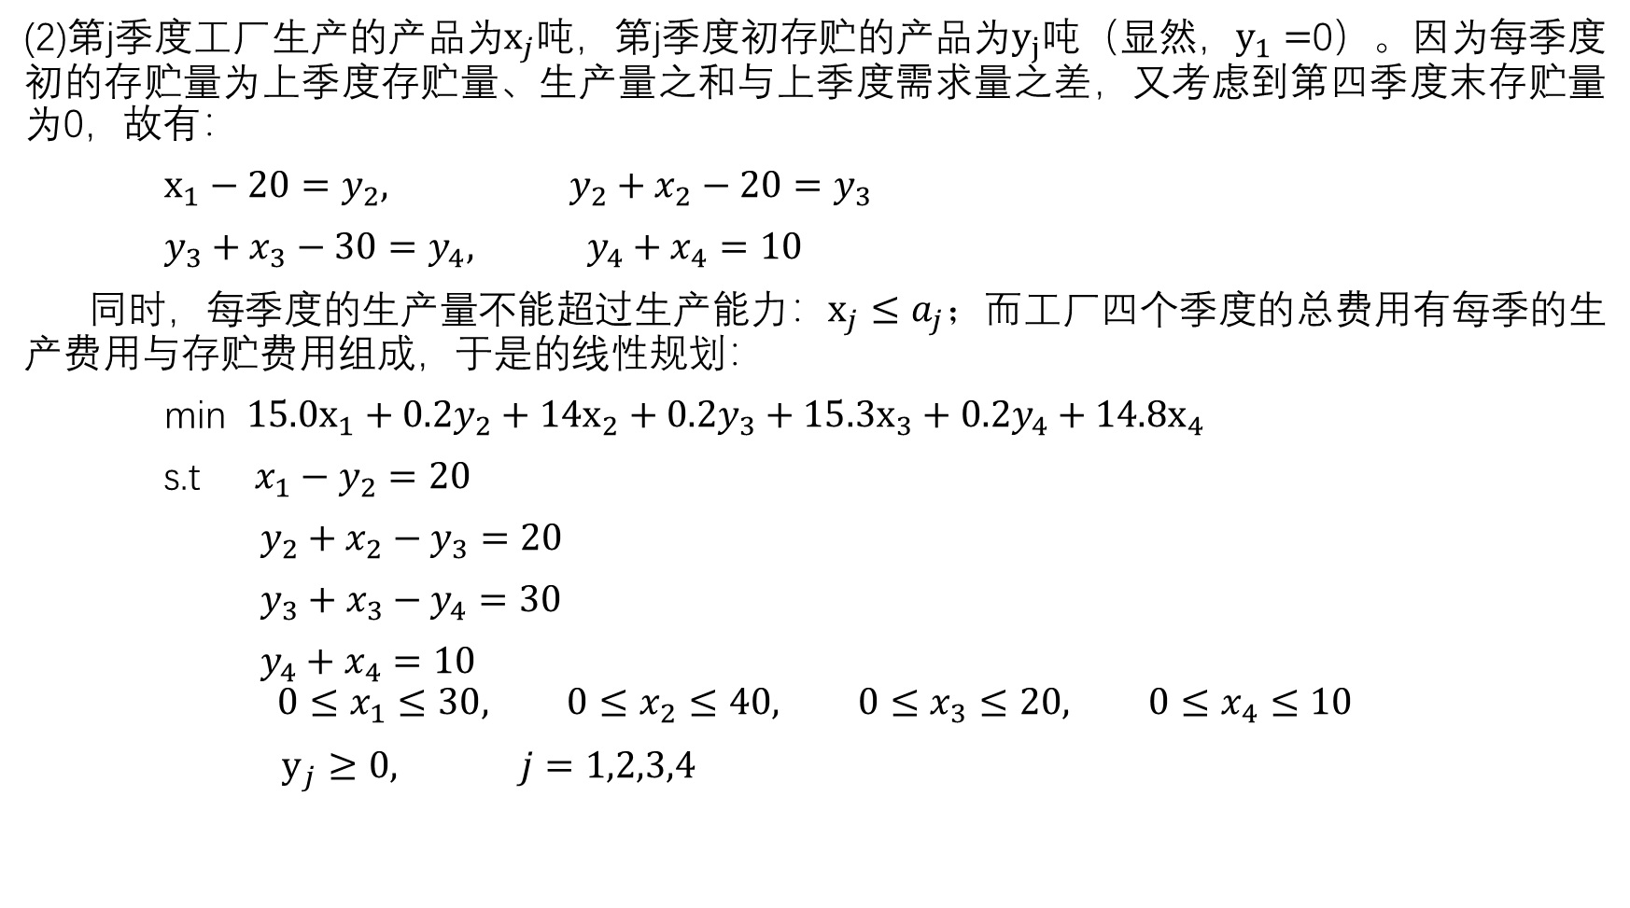
(2)第j季度工厂生产的产品为$x_{j}$吨，第j季度初存贮的产品为$y_{j}$吨（显然，$y_{1}=$0）。因为每季度初的存贮量为上季度存贮量、生产量之和与上季度需求量之差，又考虑到第四季度末存贮量为0，故有：
$x_{1}−20=y_{2}, y_{2}+x_{2}−20=y_{3}$
$y_{3}+x_{3}−30=y_{4}, y_{4}+x_{4}=10$
同时，每季度的生产量不能超过生产能力：$x_{j}≤a_{j}；$而工厂四个季度的总费用有每季的生产费用与存贮费用组成，于是的线性规划：
min ${15.0x}_{1}+0.2y_{2}+14x_{2}+0.2y_{3}+15.3x_{3}+0.2y_{4}+14.8x_{4}$
s.t $x_{1}−y_{2}=20$
$y_{2}+x_{2}−y_{3}=20$
$y_{3}+x_{3}−y_{4}=30$
$y_{4}+x_{4}=10$
$$0≤x_{1}≤30, 0≤x_{2}≤40, 0≤x_{3}≤20, 0≤x_{4}≤10$$
$y_{j}≥0, j=1,2,3,4$

Slide 9
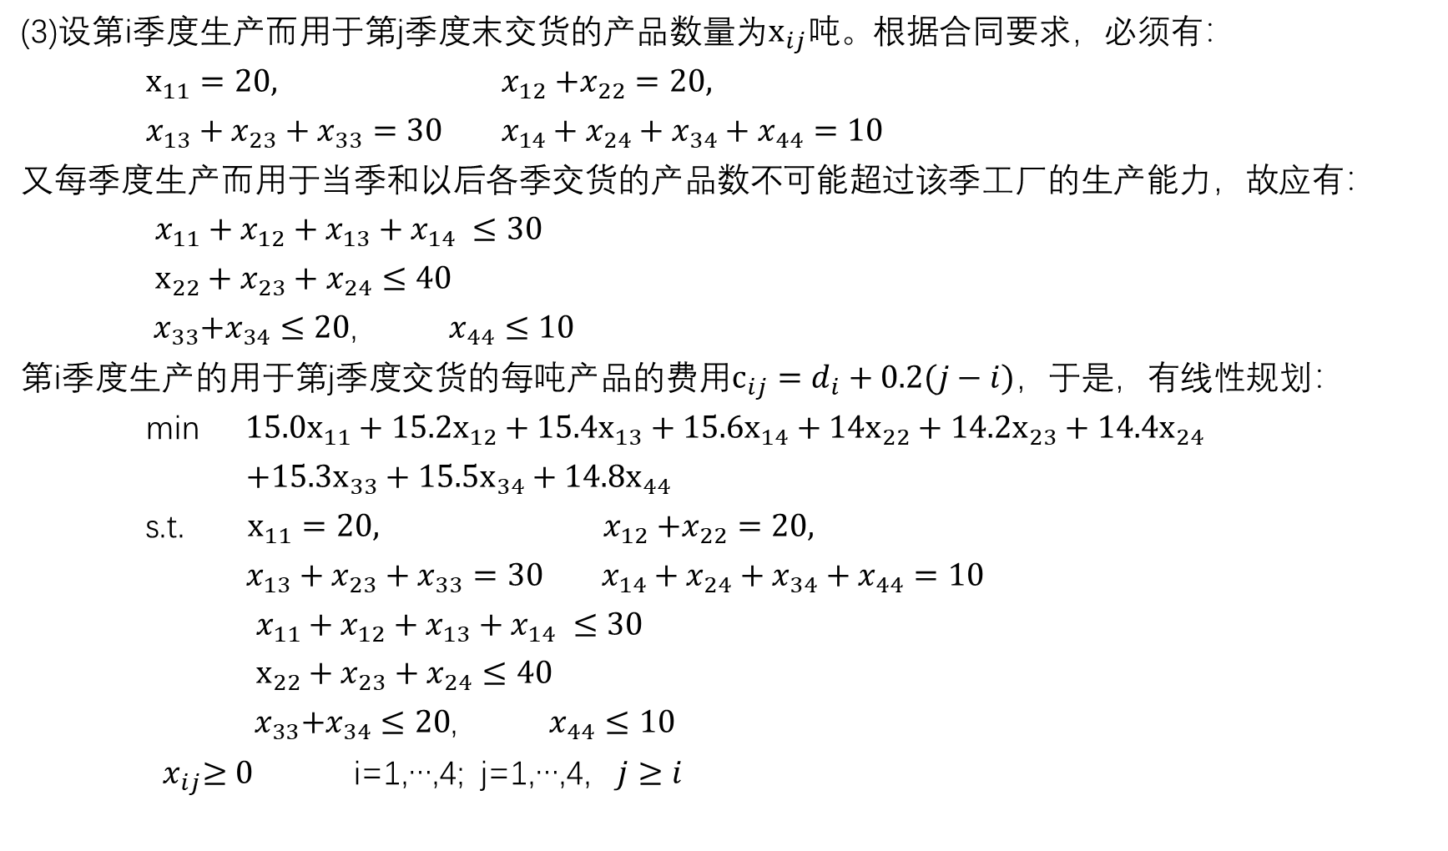
(3)设第i季度生产而用于第j季度末交货的产品数量为$x_{ij}吨$。根据合同要求，必须有：
$x_{11}=20, { x}_{12}+x_{22}=20,$
$x_{13}+x_{23}+x_{33}=30 x_{14}+x_{24}+x_{34}+x_{44}=10$
又每季度生产而用于当季和以后各季交货的产品数不可能超过该季工厂的生产能力，故应有：
$x_{11}+x_{12}+x_{13}+x_{14} ≤30$
$x_{22}+x_{23}+x_{24}≤40$
${ x}_{33}+x_{34}≤20$, $x_{44}≤10$
第i季度生产的用于第j季度交货的每吨产品的费用$c_{ij}=d_{i}+0.2(j−i)，$于是，有线性规划：
min $15.0x_{11}+15.2x_{12}+15.4x_{13}+15.6x_{14}+14x_{22}+14.2x_{23}+14.4x_{24}$
$+15.3x_{33}+15.5x_{34}+14.8x_{44}$
s.t. $x_{11}=20, { x}_{12}+x_{22}=20,$
$x_{13}+x_{23}+x_{33}=30 x_{14}+x_{24}+x_{34}+x_{44}=10$
$x_{11}+x_{12}+x_{13}+x_{14} ≤30$
$x_{22}+x_{23}+x_{24}≤40$
${ x}_{33}+x_{34}≤20$, $x_{44}≤10$
${ x}_{ij}≥0$ i=1,…,4; j=1,…,4, $j≥i$

